Slide 1
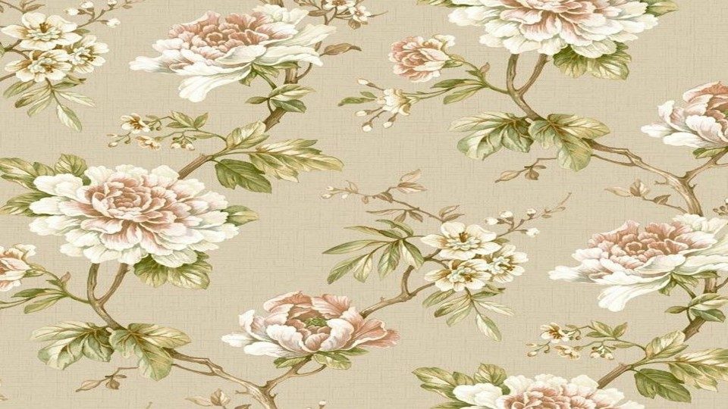


Slide 2

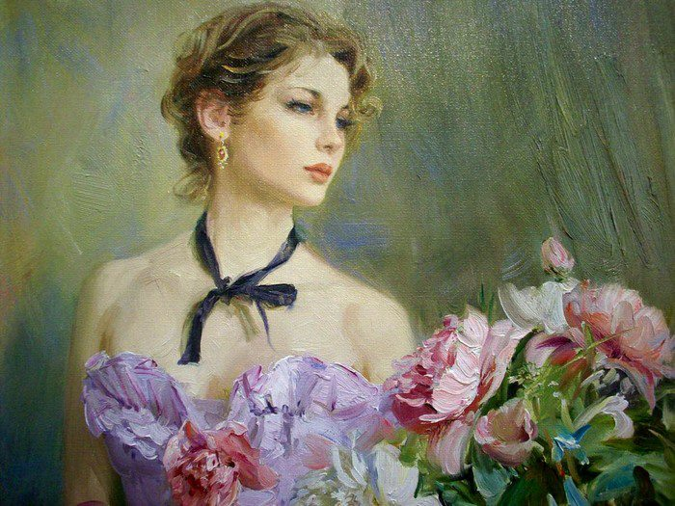

Slide 3

Chove Enquanto Escrevo
Jorge Humberto

Slide 4
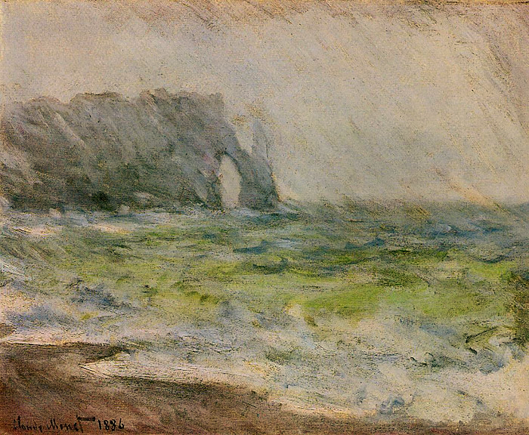

Slide 5
Estores corridos, onde a luz
teima em não entrar
e a chuva persiste em cair
gelando-nos o corpo
Até à ponta dos dedos
dificultando-nos a escrita.

Slide 6
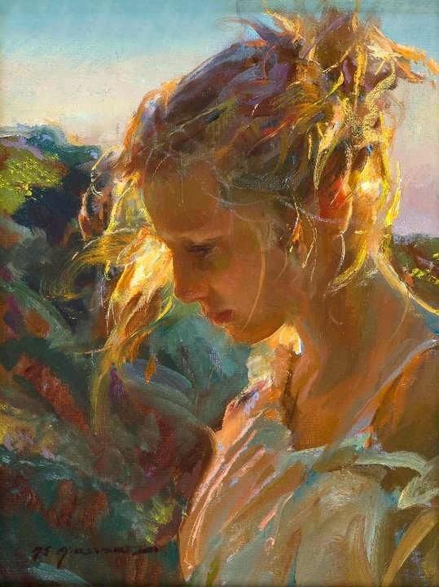

Slide 7
Mas como quem corre por gosto
não sente as dificuldades,
No correr da imaginação
tudo sai consoante o nosso
ensejo e o que queremos
que chegue aos outros.

Slide 8
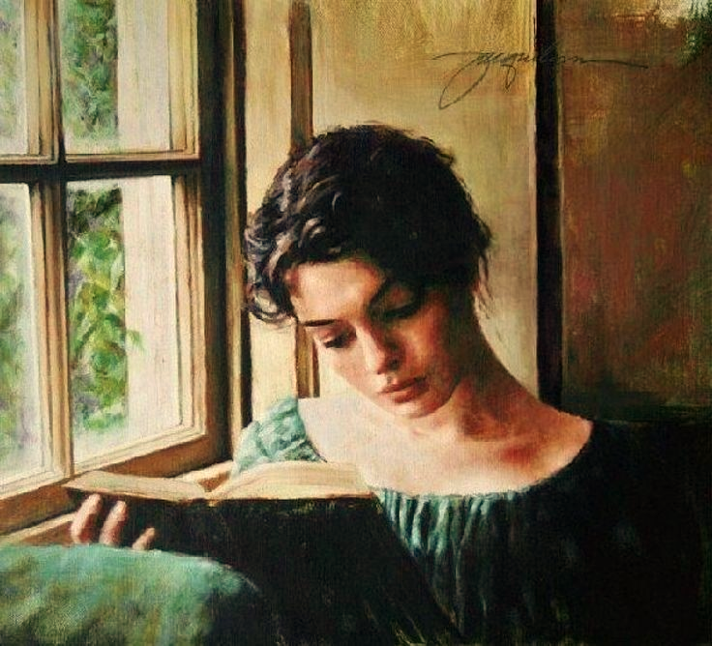

Slide 9
As rosas estão meio nuas
Sobressaindo os espinhos
e a erva daninha, que se deita
emaranhando-se com a flor.
É preciso podar as heras
E as árvores mal vestidas.

Slide 10
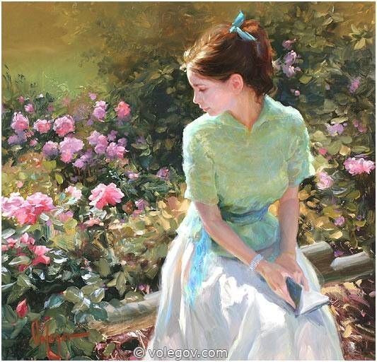

Slide 11
É uma ciência podar
e o “homem” sabido
fá-lo com natural rapidez,
Passando de um para o outro
ramo com uma facilidade
impressionante, e tudo ganha uma

Slide 12
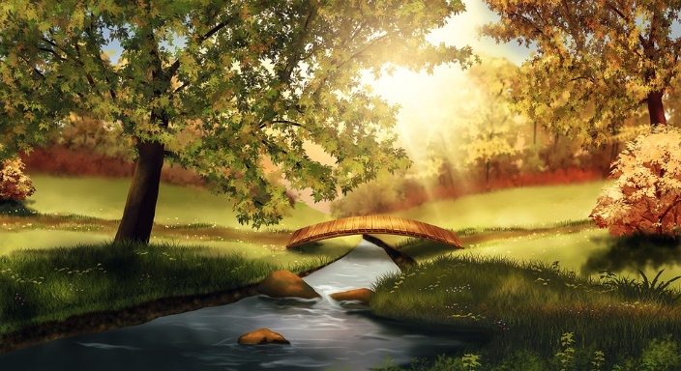

Slide 13
forma geométrica a nossos olhos
trazendo felicidade a
quem cria esta forma de arte
e quem passa, num simples
cruzar de olhos,
enaltecendo quem por lá passa.
A escrita adormeceu.
16/01/20

Slide 14
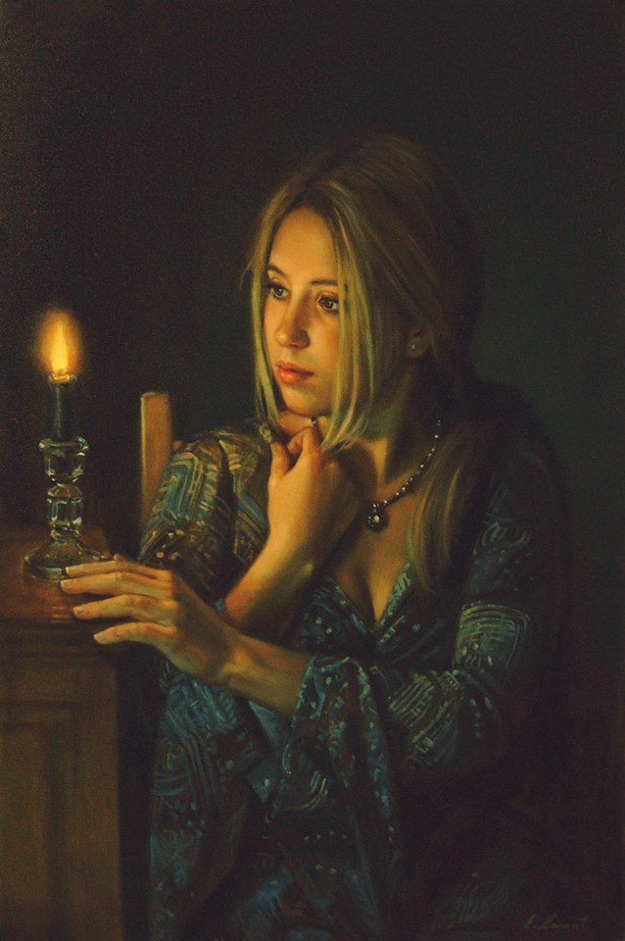

Slide 15

Jorge Humberto
Cléo Menegatt

Slide 16
Imagens: Internet e Acervo Pessoal
Texto: Jorge Humberto
Música: Voices in the Wind-Silvard (Instrumental)
http://www.sergrasan.com.br/cleoslides
Canal no Youtube:
http://www.youtube.com/c/CleoniceMenegattGoelzer
Criação, Formatação e Edição:
Cléo Menegatt
cmenegatt2016@gmail.com

